Slide 1

PRESENTACIÓ i PERFIL
DE L ‘EQUIP
FUNDADOR
3.2. Resum del projecte i presentació

Slide 2

RESUM DEL PROJECTE I
PRESENTACIÓ DE LA PERSONA
I/O EQUIP FUNDADOR.
Resum del projecte
Presentació de la persona
emprenedora i/o equip fundador:
  Objectius
  Aspectes claus

Slide 3

Com i per què s’ha de fer un Resum
Recomanem començar amb un resum del projecte:
Que destaqui els aspectes més importants. Principalment: què (idea de negoci), per què (oportunitat) i cóm (estratègia, avantatge competitiva i recursos).
També seria importat mencionar els riscos que comporta i com es pensen minimitzar.
Nomes hauria de tenir dues o tres pàgines.
El resum es redacta quan ja ha estat elaborat tot el Pla d’empresa, que és quan es té tota la informació.
La importància del RESUM radica en que la seva qualitat i veracitat condicionarà la lectura de tot el pla.

Slide 4

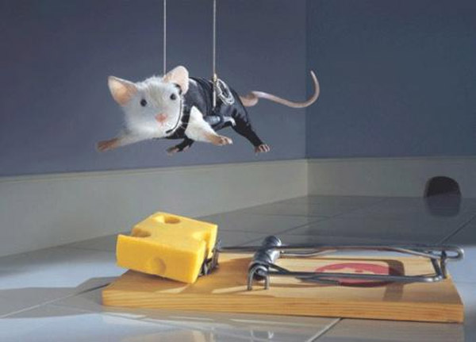
Objectiu... per què s’ha de presentar a l’emprenedor i/o equip fundador?
Es tracta de la persona o equip de persones que faran realitat l’estratègia de negoci i per tant s’ha de demostrar que seran capaços d’assolir els objectius plantejats.
Hi ha alguns aspectes clau a exposar:
Les característiques personals.
La experiència.
Les capacitats individuals.
Les motivacions per emprendre.
Antecedents emprenedors.

Slide 5
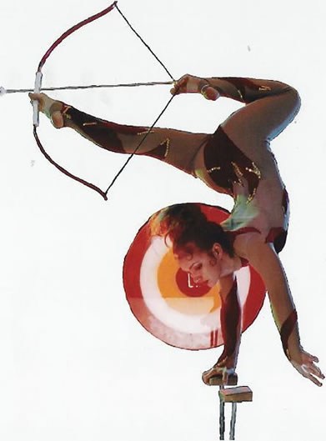
Aspectes clau: les característiques personals, l’experiència i capacitats individuals.
Característiques personals:
  Edat
  Ciutat de residencia
  Formació i coneixements.
Experiència:
  Llocs de treball i funcions desenvolupades.
  Antecedents emprenedors (propis o familiars)
Capacitats individuals:
  Habilitats i capacitats emprenedores.
  Capacitats vinculades amb l’objecte del negoci. (En cas de manca d’experiència professional, aquest últim apartat serà clau).

Slide 6

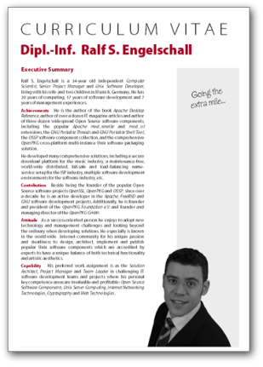

Aspectes clau: les característiques personals, l’experiència i capacitats individuals.
Si es tracta d’un equip d’emprenedors, seria molt interessant remarcar la complementarietat entre ells per tirant endavant el projecte de negoci.
Finalment, tot i no ser molt important, es pot incloure el “Curriculum Vitae” de cadascú als annexes del pla.
Pren nota...
Barcelona Activa

Slide 7

Aspectes clau: les motivacions per emprendre.
Les motivacions que han donat origen al projecte empresarial complementen el perfil de l’emprenedor i/o equip fundador. A més, donen indicis de las seves capacitats per enfrontar-se al que pugui passar durant l’execució del projecte.
Les motivacions ens mouen a l’acció.
Alguns exemples de motivacions:
Inquietuds personals,
Voler dur a terme una idea,
Ser el propi cap,
Situació d’ocupació,
Entre altres.

Slide 8

Altres fonts d’informació
Pren nota:
Gencat
Barcelona Activa

Slide 9

recorda...
Un bon RESUM porta a la lectura de tot el pla.
La persona/es que faran realitat la idea de negoci han de demostrar que seran capaces d’assolir el projecte.
I no oblidis la importància de: les característiques personals, l’experiència i les capacitats individuals.
Les motivacions per emprendre mouen a l’acció.

Slide 10

ull!
Opinions: Características de una persona emprendedora:
  Vídeo il·lustratiu
Perfil d’un emprenedor: Steve Jobs, el creador d’Apple, NeXT y Pixar
  part 1
  part 2

